Slide 2
CERN
Eine kurze Einführung
Dr. Sascha Marc Schmeling

Slide 3
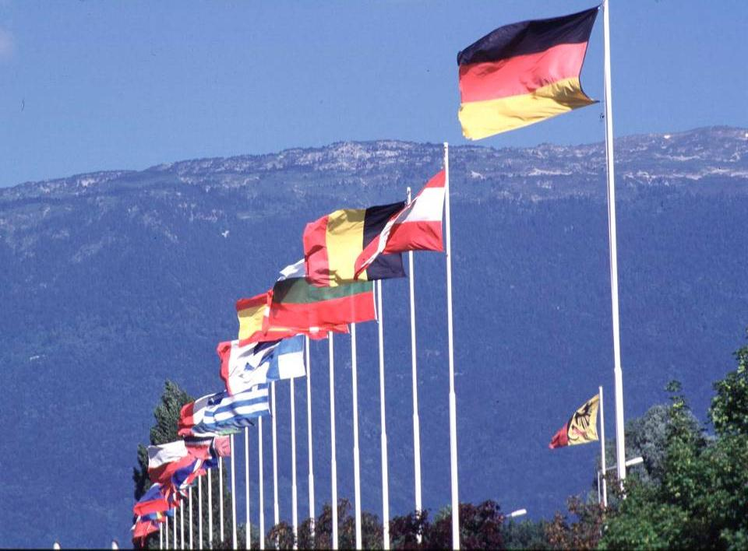

CERN wurde 1954 gegründet
12 europäische Staaten
“Science for Peace”
Heute gibt es 21 Mitgliedsstaaten
~ 2300 internationale Beamte
~ 1620 weitere Angestellte
~10500 Nutzer
Budget (2014) ~1000 MCHF
Mitgliedsstaaten: Belgien, Bulgarien, Dänemark, Deutschland, Finnland, Frankreich, Griechenland, Großbritannien, Israel, Italien, Niederlande, Norwegen, Österreich, Polen, Portugal, Schweden, Schweiz, Slowakische Republik, Spanien, Tschechische Republik, Ungarn
Beitrittskandidat: Rumänien
Assoziierte Staaten auf Beitrittskurs: Serbien
Im Antragsverfahren: Brasilien, Kroatien, Pakistan, Rußland, Slowenien, Türkei, Ukraine, Zypern
Beobachter im Rat: Indien, Japan, Russische Föderation, Türkei, USA, EU, UNESCO
3
Notes:
3

Slide 4
CERN International

Slide 5
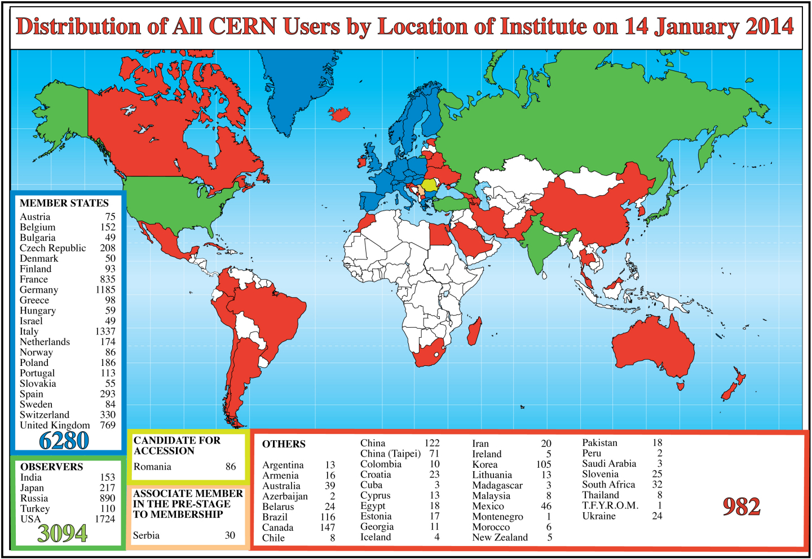
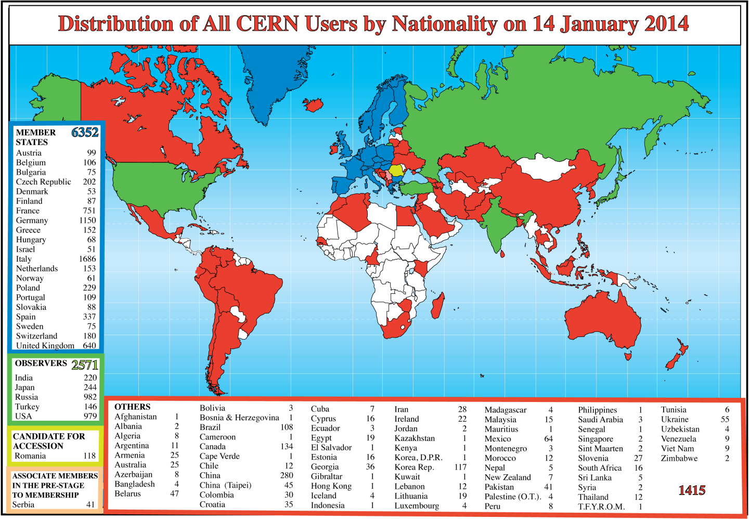
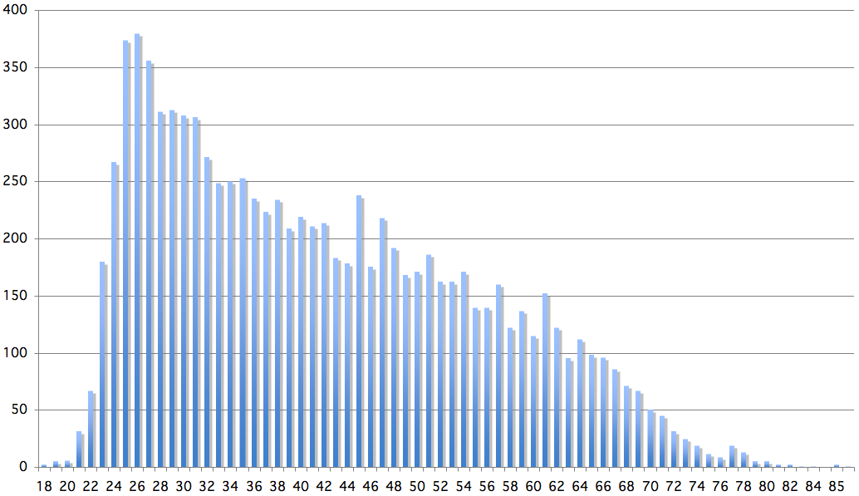
Nutzer bei CERN – Januar 2014

Slide 6
CERN Council
Präsidentin: A. Zalewska
21 Mitgliedsstaaten
2 Delegierte
1 Beitrittskandidat
2 Delegierte
1 Assoziierter Mitgliedsstaat
2 Delegierte
Ex-Officio Mitglieder
Verschiedene Beobachter auf Einladung
Finance Committee
Vorsitzende: C. Jamieson
21 Mitgliedsstaaten
2 Delegierte
1 Beitrittskandidat
2 Delegierte
1 Assoziierter Mitgliedsstaat
2 Delegierte
Ex-Officio Mitglieder
Verschiedene Beobachter auf Einladung
Scientific Policy Committee
Vorsitzender: T. Nakada
16 individuelle Mitglieder
Ex-Officio Miglieder
Vorsitzenden der Experiment- und
Beschleuniger-Komites
mehrere ständig Eingeladene
z.B. Generaldirektor
Tripartite Employment Forum
Vorsitzender: B. Dormy
Pension Fund Governing Board
Vorsitzender: T. Roth
CERN – Die Organisation
Notes:
SPC Members:
Members as from January 2012
Chairman Prof. Fabio ZWIRNER Univ. Padova Members Prof. Juha AYSTO Univ. Jyväskylä Prof. Peter BRAUN-MUNZINGER GSI Darmstadt Prof. Marcella DIEMOZ INFN-Roma Prof. Richard Keith ELLIS Fermilab Prof. Michael HARRISON BNL Prof. François LE DIBERDER LAL, Orsay Prof. Hitoshi MURAYAMA IPMU Tokyo/Berkeley Prof. Leonid RIVKIN EPFL/PSI Prof. Teresa RODRIGO IFCA Prof. Natalie ROE LBNL-Berkeley Prof. Christian SPIERING DESY Prof. Gerardus 'T HOOFT Utrecht University Prof. Katsuo TOKUSHUKU KEK Prof. David WARK Imperial College London Prof. Terence WYATT University of Manchester Ex-Officio Members Prof. Peter A. BUTLER Chairman INTC Dr Claude VALLEE Chairman SPSC Prof. Manfred KRAMMER Chairman ECFA Prof. Eckhard ELSEN Chairman LHCC Also Present Prof. Rolf HEUER Director-General Prof. Michel SPIRO President of Council Dr Bjørn JACOBSEN FC Chairman Prof. Tatsuya NAKADA European Strategy Scientific Secretary

Slide 7
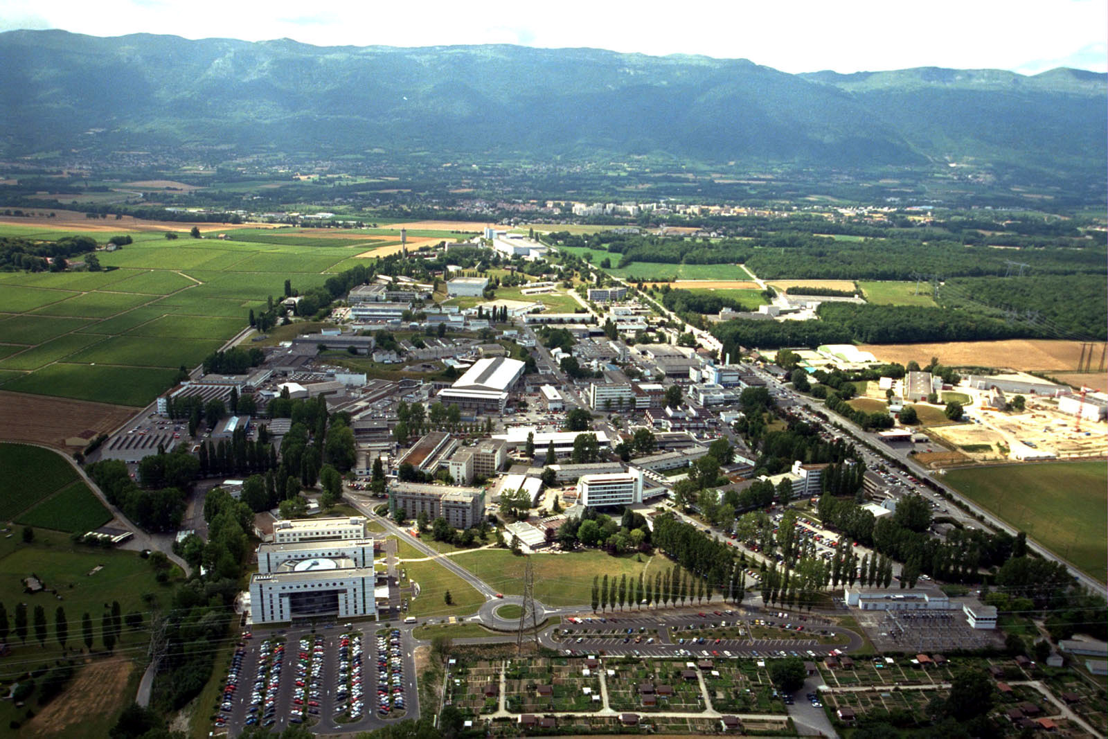
CERN – Das Laboratorium

Slide 8
Generaldirektor
Rolf Heuer
Ratssekretariat
EU Projektbüro
Juristischer Dienst
Sprachendienst
Internationale Beziehungen
Bildung & Öffentlichkeitsarbeit
Beziehungen zu den Sitzstaaten
Innenrevision
Technologietransfer
Arbeitssicherheitsinspektion
Direktionsassistenz
Direktor für Administration und Infrastruktur
Sigurd Lettow
Direktor für Forschung und wissenschaftliche Informatik
Sergio Bertolucci
Direktor für Beschleuniger und Technologie
Frédérick Bordry
Sektoren
FP
Finanzen und Beschaffung
Thierry Lagrange
BE
Beschleunigerbetrieb
Paul Collier
IT
Informatik
Frédéric Hemmer
GS
Infrastruktur
Lluis Miralles Verge
TE
Technologie
Jose Miguel Jimenez
Departmente
PH
Physik
Livio Mapelli
HR
Personal
Anne-Sylvie Catherin
EN
Ingenieurwesen
Roberto Saban
CERN Organisation

Slide 9
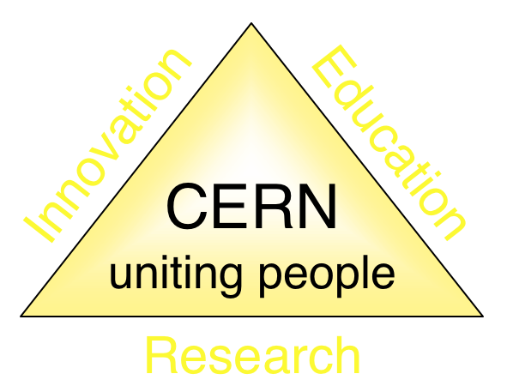
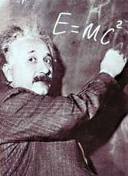
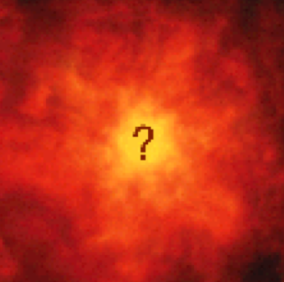


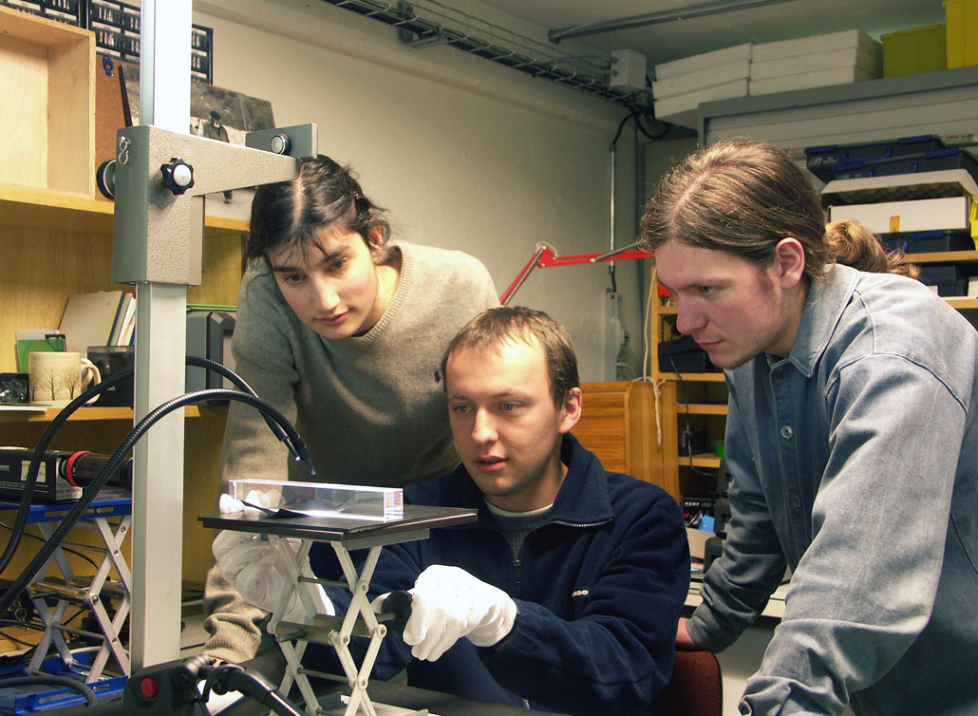
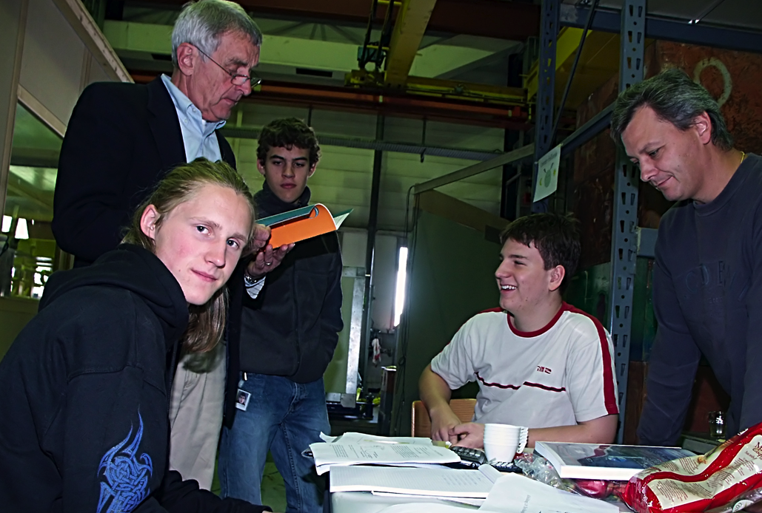
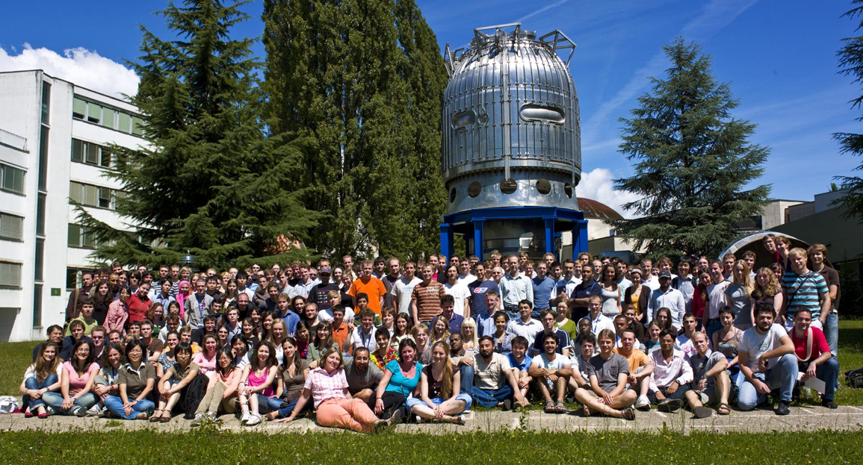
Der Auftrag des CERN
Forschung an den Grenzen menschlichen Wissens
CERN entschlüsselt Geheimnisse des frühen Universums: Materie, Kräfte, Entwicklung
Innovative Technologien für
Beschleuniger, Detektoren und
Datenverarbeitung
World Wide Web und GRID-Computing,
Medizinische Anwendungen in Diagnose und Therapie
Ausbildung: Wissenschaftler und Ingenieure für die Herausforderungen
von morgen
Zusammenarbeit und Verständigung
zwischen verschiedensten Ländern und Kulturen
Notes:
9

Slide 10
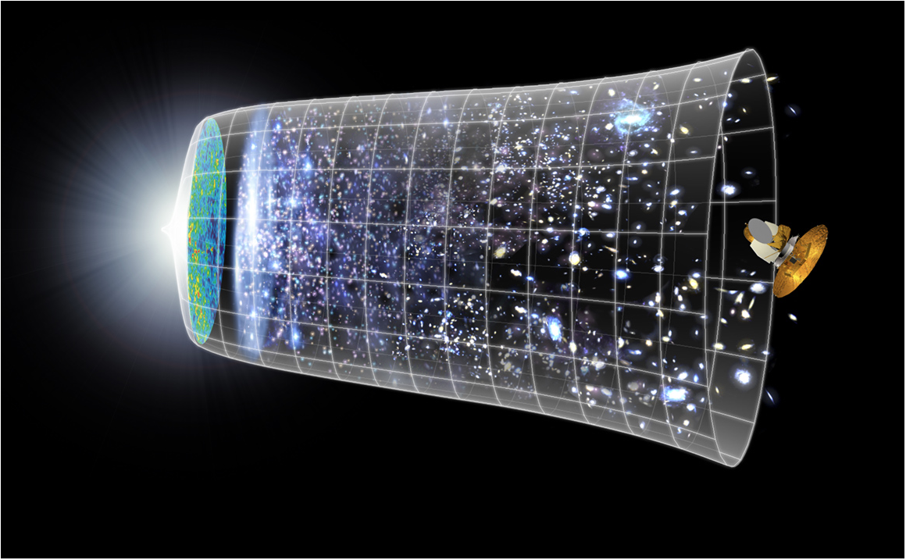

Die wissenschaftliche Herausforderung:
Erforschung der Entwicklung
des frühen Universums
Big Bang
WMAP
13.8 Milliarden Jahre
Heute
10²⁸ cm

Slide 11
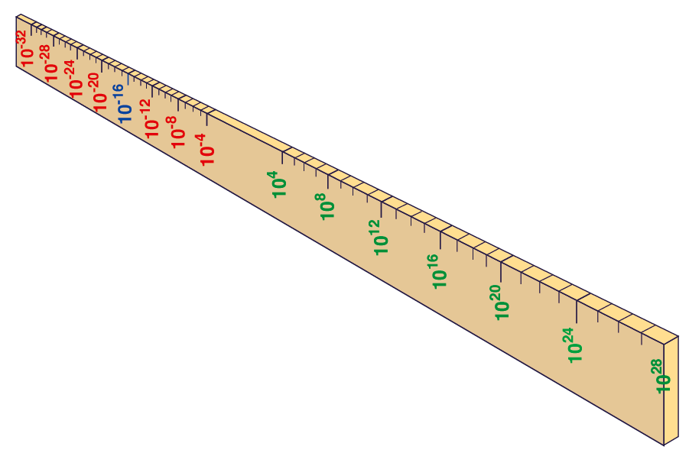
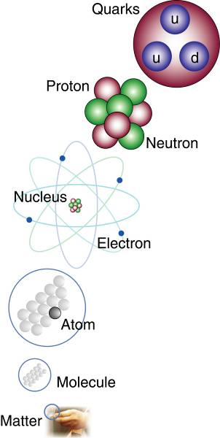
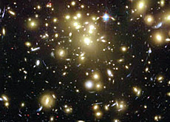
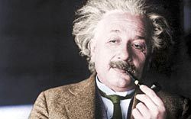


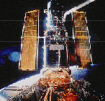
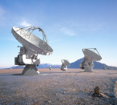

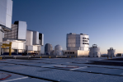
Urknall
Proton
Atom
Erdradius
Abstand Erde-Sonne
Galaxien
Universum
LHC
Supermikroskop
Hubble
ALMA
cm
AMS
VLT
Notes:
11

Slide 12
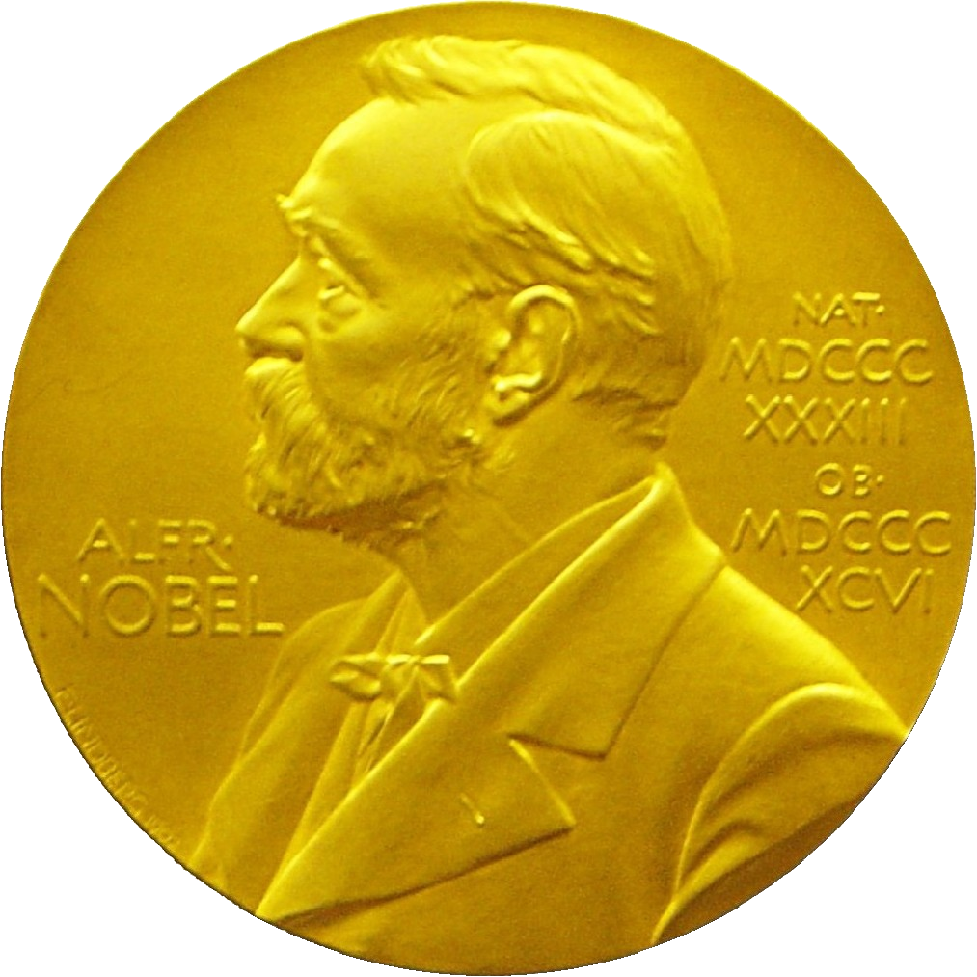
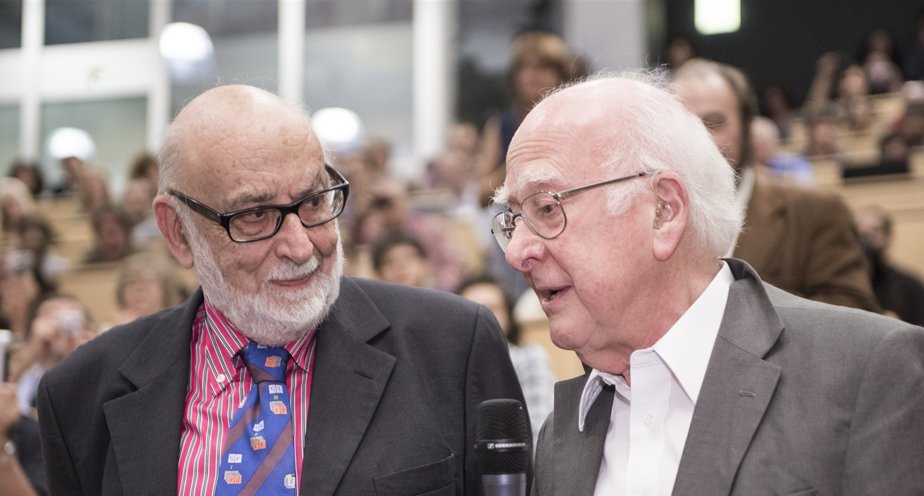
Physik Nobelpreis 2013
The Nobel Prize in Physics 2013 was awarded jointly to François Englert and Peter W. Higgs "for the theoretical discovery of a mechanism that contributes to our understanding of the origin of mass of subatomic particles, and which recently was confirmed through the discovery of the predicted fundamental particle, by the ATLAS and CMS experiments at CERN's Large Hadron Collider”.

Slide 13
Standardmodell

Slide 14
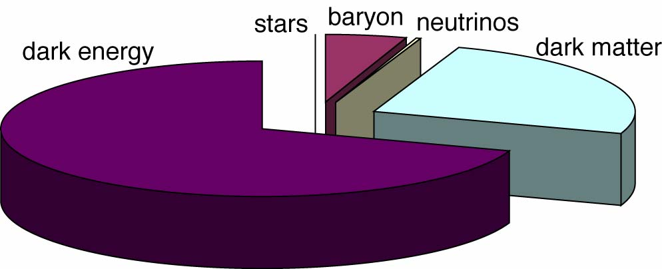
. . . Standard Modell lässt ausserdem viele Fragen offen,
z.B. wo blieb die Antimaterie
Standard Modell
aber insbesondere ...:
BARYONS
DARK MATTER
NEUTRINOS
DARK ENERGY
Mit dem Large Hadron Collider stehen wir heute am Anfang
der Erforschung des ’Dunklen Universums’

Slide 15

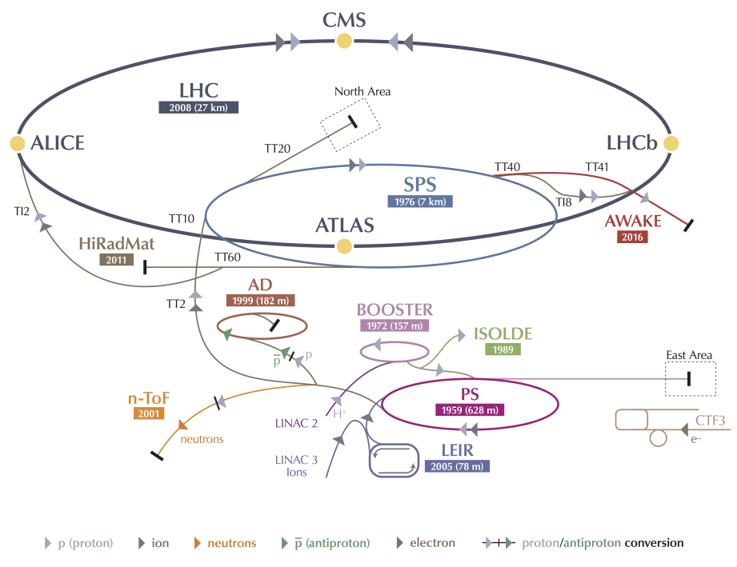

Slide 16
1982 : Erste Projektstudien
1983 : Z⁰-Ereignis am Sp^{p}S
1985 : Nobelpreis für S. van der Meer und C. Rubbia
1989 : Beginn des LEP-Betriebs (Z Factory)
1994 : Zustimmung zum LHC durch das Council
1996 : Endgültige Entscheidung zum Baubeginn
1996 : LEP Betrieb bei 100 GeV (W Factory)
2000 : Ende des LEP Betriebs
2002 : Abschluß des LEP Abbaus
2003 : Beginn der LHC Installation
2005 : Beginn der LHC Tests
2008 : Erste Betriebsaufnahme LHC
2009 : Physik!
LHC – Von der Idee zum Beschleuniger

Slide 17
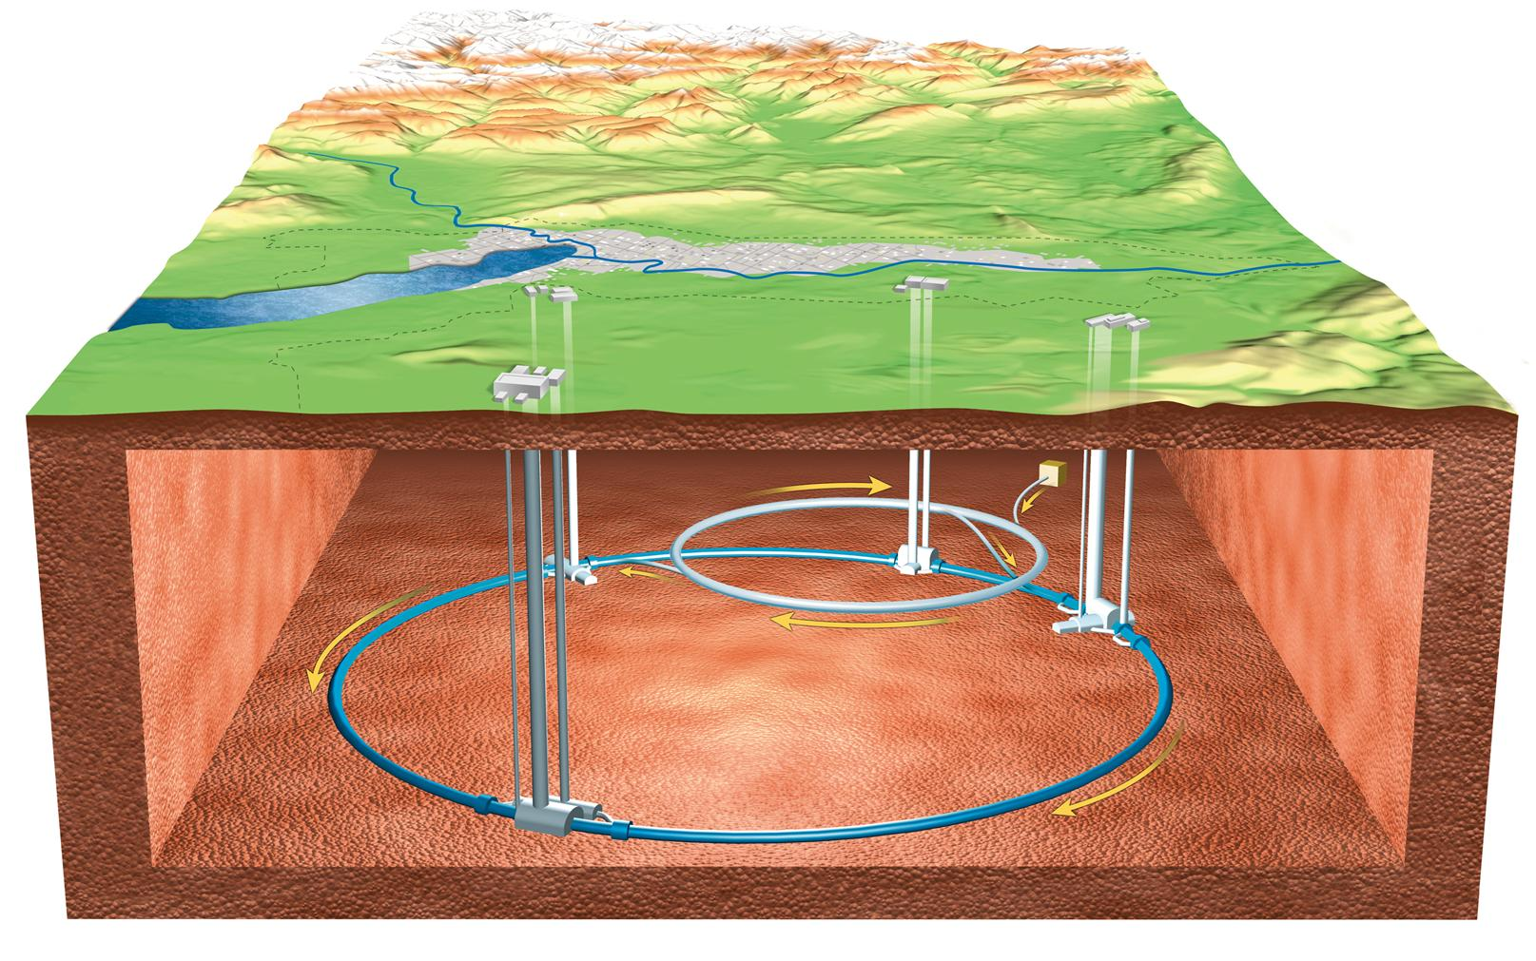
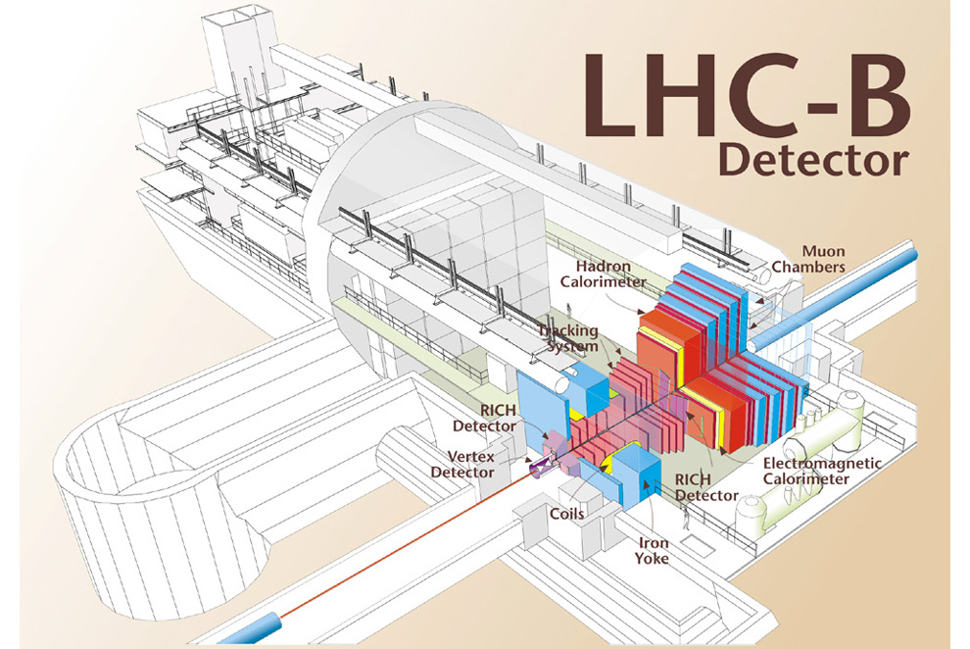
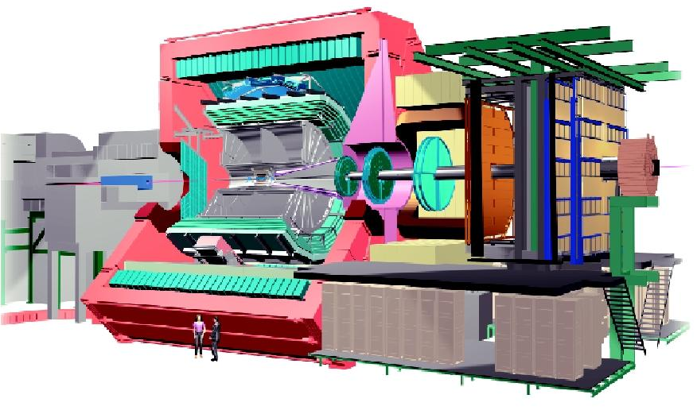
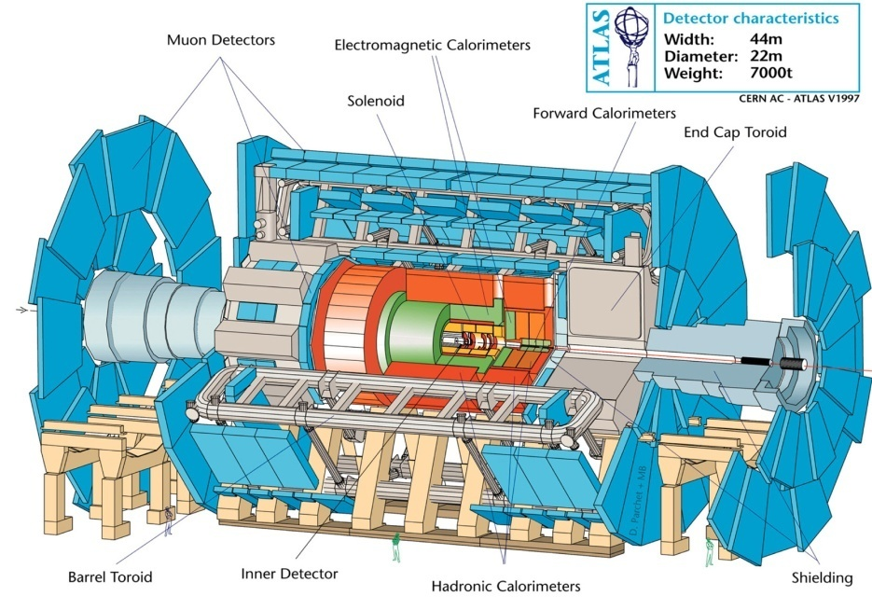
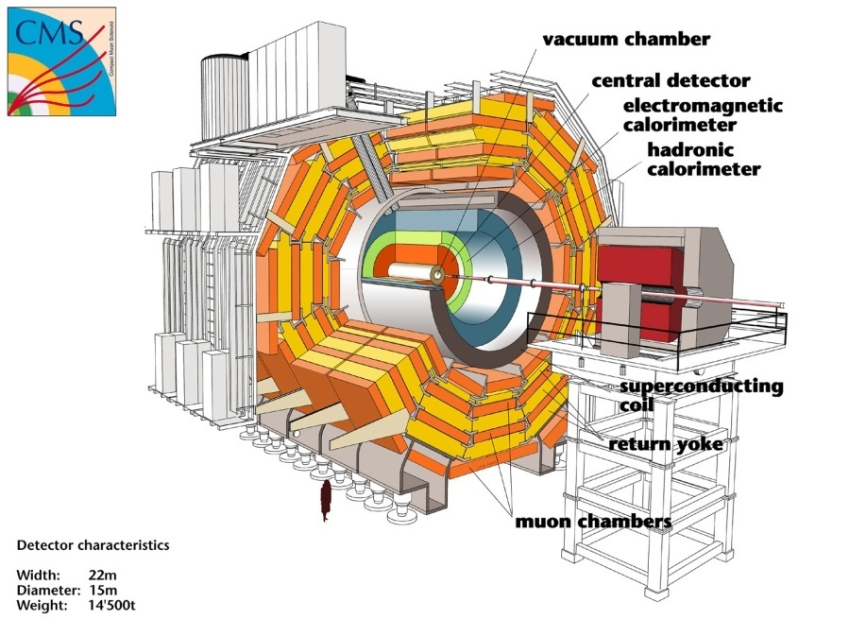

Slide 18
Weitere Aktivitäten

Slide 20
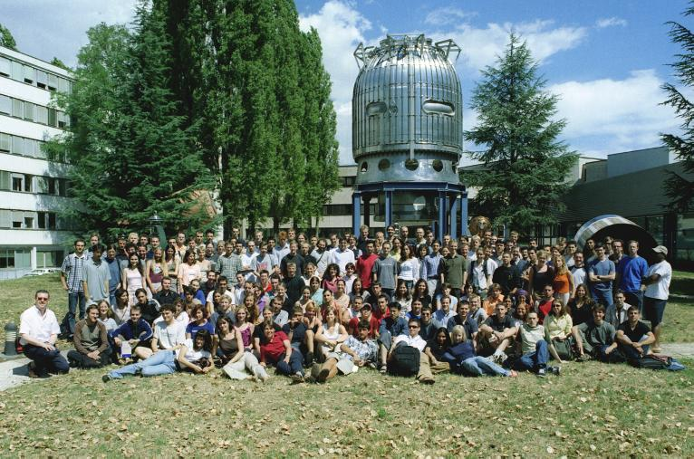
Accelerator School
Apprentices
Doctoral Students
Academic Training
Fellows
Physics School
Exhibitions
Computing School
CERN-Latin America School
Visits
Technical Students
Summer Students
Microcosm
Outreach
Science on Stage
Language Training
Technical Training
Communications Training
Teachers programmes
Conferences
Management Training
Eine Vielzahl anderer Aktivitäten …
Notes:
20

Slide 21
CERN Lehrerprogramme

Slide 22
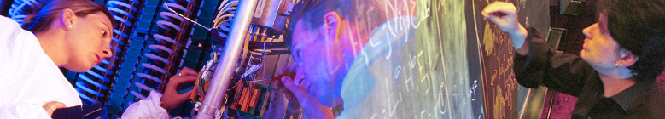

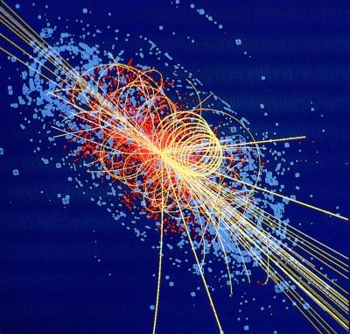
CERN: Teilchenphysik und Innovation
Vermitteln zwischen Grundlagenforschung und
Schlüsseltechnologien
CERN Technologien und Innovationen
Beispiel für Technologietransfer: Medizinische Anwendungen
Eine Kombination von Physik, Ingenieurskunst, Informationstechnologie und Biologie um Krebs zu bekämpfen.
Beschleunigung von Teilchenstrahlen
Nachweis von Teilchen
Hochleistungs-rechenzentren
(GRID)
Notes:
22

Slide 23
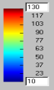
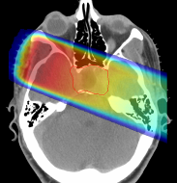
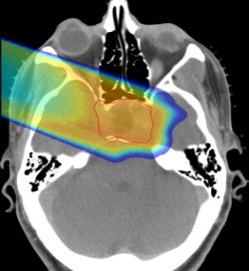
Longitudinal energy deposition - Bragg-peak
Photons
Protons or Carbon
Hadron beams are more effective than X-rays in destroying tumors while sparing healthy tissues nearby.
New treatment opportunities for deep-seated tumors
GSI
GSI
Notes:
Comparing the difference between photon treatment and proton or carbon ion treatment, it is clear that hadron therapy has a large advantage when trying to spare surrounding tissue, which is especially important if the tumor is situated close to vital organs.
There are also many other considerations to take when treating cancer and finding the right treatment for each patient can be difficult.
Hadron therapy gives in particular new treatment opportunities for deep-seated tumors, because of the physical properties.

Slide 24
Was passiert zur Zeit?

Slide 25
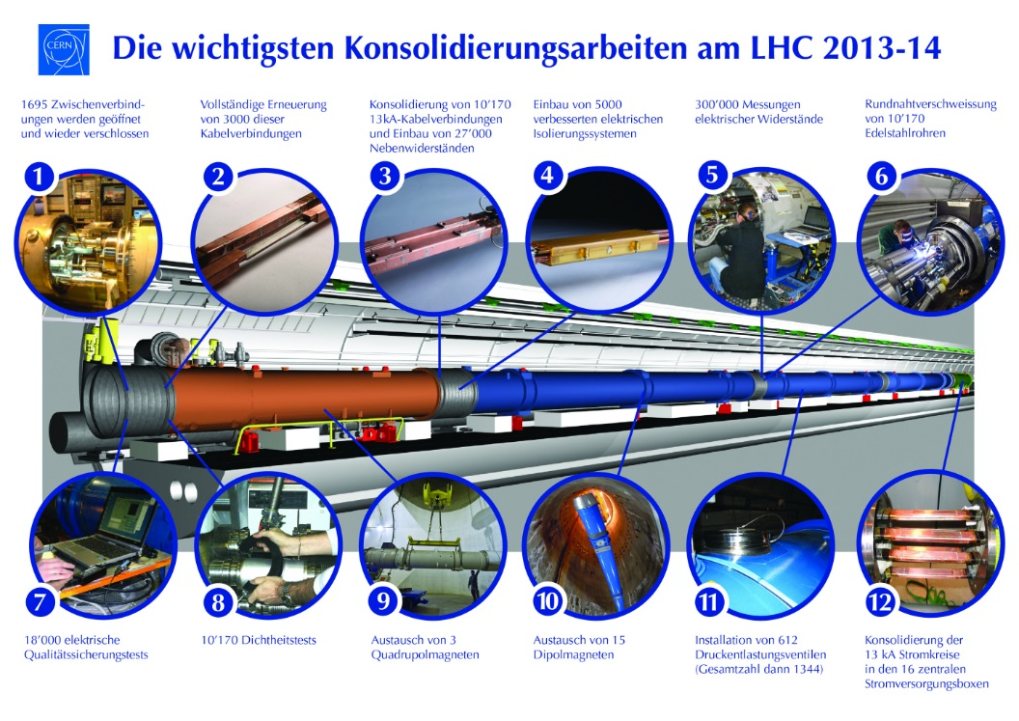
✓
✓
✓
✓
✓
✓
✓
✓
✓
✓
✓
✓

Slide 27
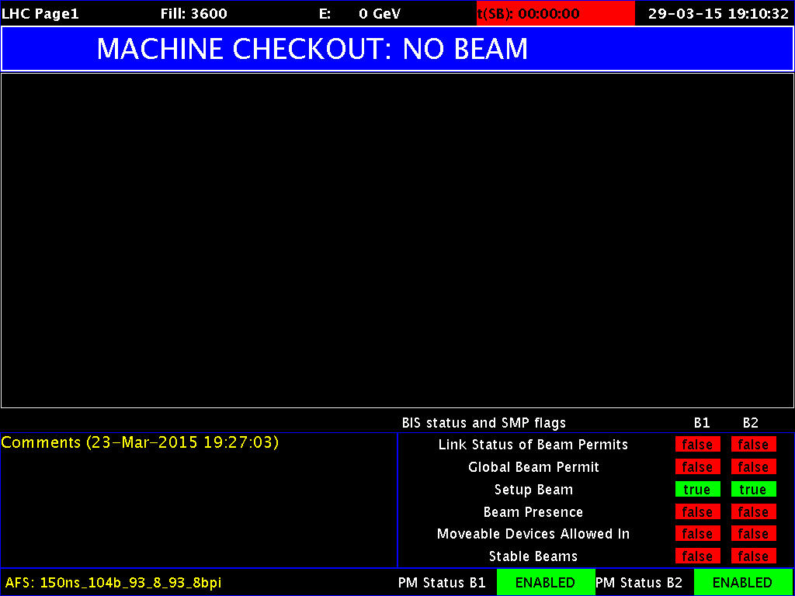
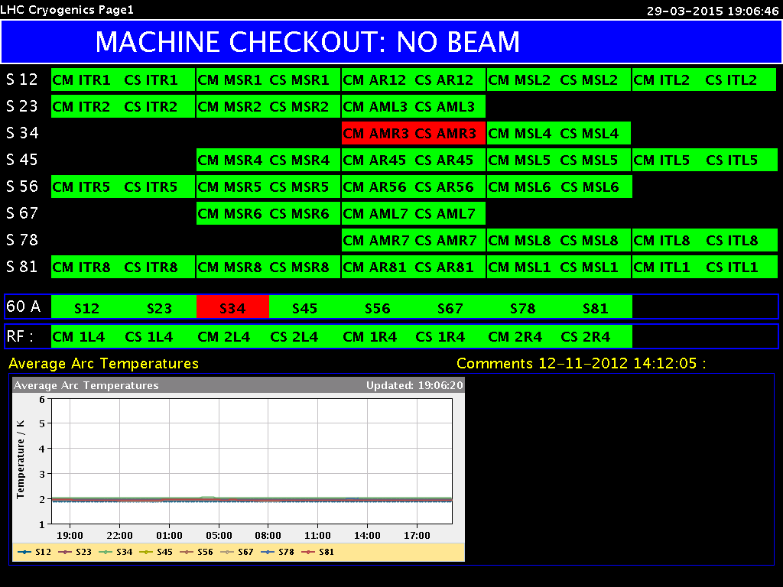
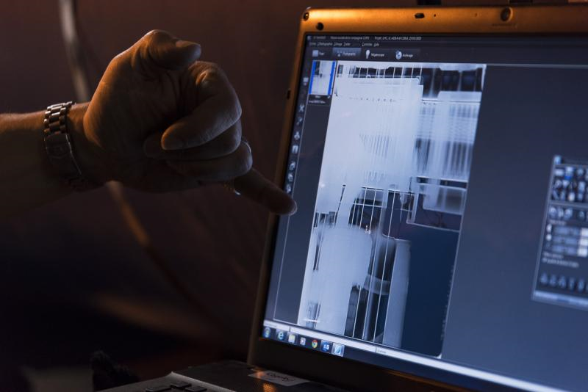

Slide 28
LHC schedule beyond LS1
Only EYETS (19 weeks) (no Linac4 connection during Run2)
LS2 starting in 2018 (July) 18 months + 3months BC (Beam Commissioning)
LS3 LHC: starting in 2023 => 30 months + 3 BC
injectors: in 2024 => 13 months + 3 BC
Run 2
LS 2
Run 3
LS 3
Run 4
LS 4
Run 5
LS 5
LHC schedule approved by CERN management and LHC experiments spokespersons and technical coordinators
Monday 2nd December 2013

Slide 29
Und dann?

Slide 30
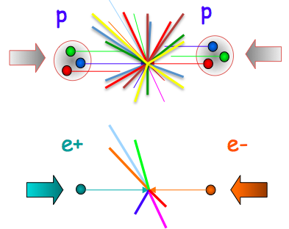
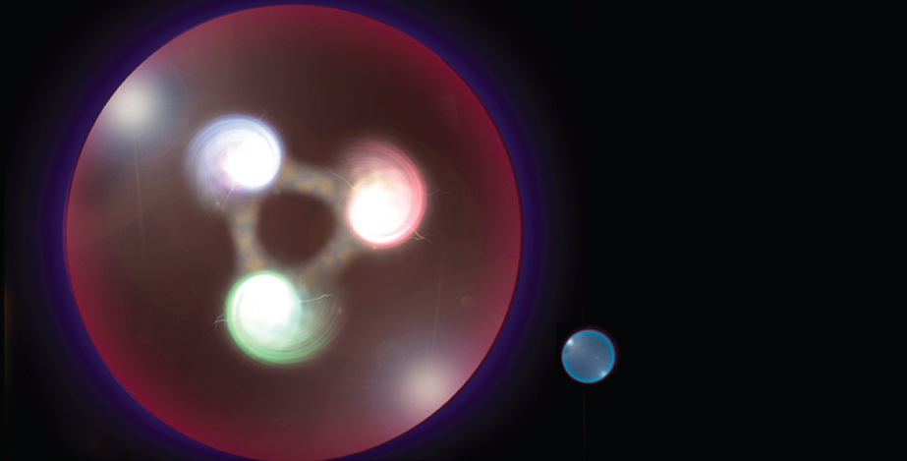

Von Entdeckungen zur Präzision
LHC
Proton
Elektron/
Positron
CLIC
p-p Kollisionen | e⁺e⁻ Kollisionen
Ein Proton ist ein zusammengesetztes Objekt Der Initialzustand ist nicht pro Ereignis bekannt schränkt die Präzision ein | e⁺/e⁻ sind punktförmig Initialzustand ist gut bekannt (√s / Polarisation) hochpräzise Messungen möglich
Hohe Raten von QCD-Untergrund komplexe Trigger notwendig hohe Strahlungsraten | Sehr klare Experimente Auslese sogar ohne Trigger möglich sehr niedrige Strahlungsraten
Hohe Wechselwirkungsraten für Farbzustände | Beste Auflösung für elektroschwache WW
Notes:
While the LHC is a perfect discovery machine, and reaches already a remarkable precision for the studies, a different type of accelerator can even do better.
This is because the LHC collides protons, which are composite particles. When you collide electrons with their antimatter twins positrons, this opens the door for much higher precision in the physics analysis.

Slide 31
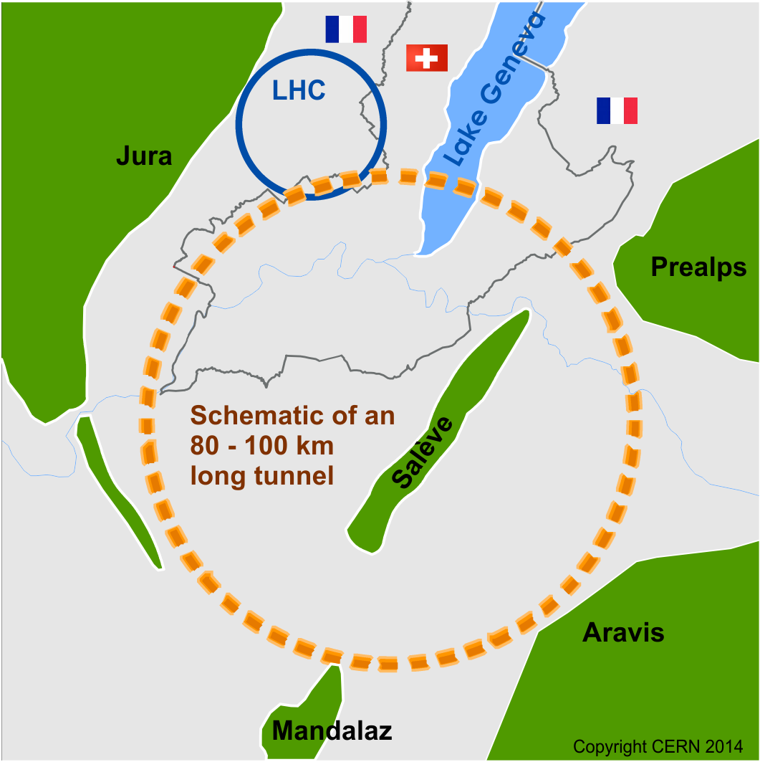
Future Circular Collider Study
für das nächste Europäische Strategieupdate
Eine internationale Kollaboration zum Studium von:
pp-collider (FCC-hh)
→ Infrastrukturanforderungen
e⁺e⁻-collider (FCC-ee)
als möglicher Zwischenschritt
p-e (FCC-he) Option
80-100 km Tunnelinfrastruktur im Genfer Becken
~16 T ⇒ 100 TeV pp in 100 km
~20 T ⇒ 100 TeV pp in 80 km

Slide 32
Möglichkeiten

Slide 33
CERN “Educational Outreach”
Öffentliche Programme
  Am bekanntesten: das Besuchsprogramm
    2014: >100.000 Halbtagsbesucher bei ~300.000 Anfragen im Jahr
    mehrere permanente Ausstellungen mit ~65.000 Besuchern pro Jahr
  Zusätzlich: Wanderausstellungen
Aus- und Weiterbildung
  CERN Sommerstudenten (261)
  CERN Studentenprogramme (360)
  CERN Fellowship Programm (437)
  Internationale CERN Schulen
  Akademisches Vorlesungsprogramm
  Nationalsprachliche Lehrerprogramme (22/1.200)
  Internationales Lehrerprogramm (54/32)
Didaktik-Forschung

Slide 34



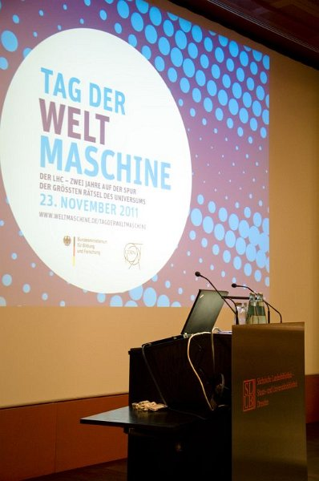
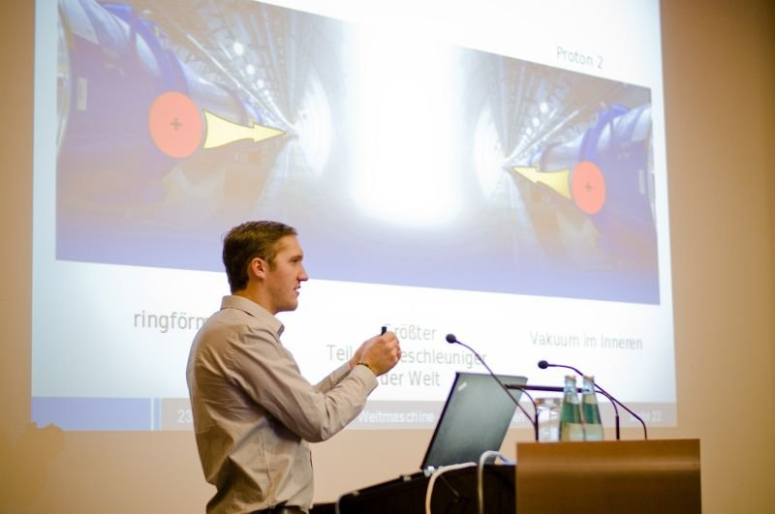
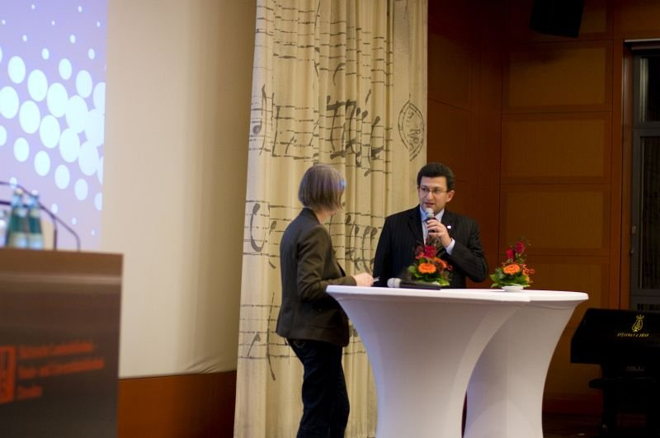
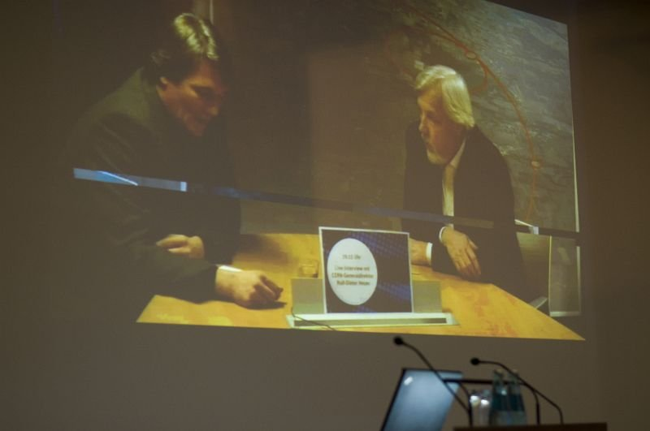
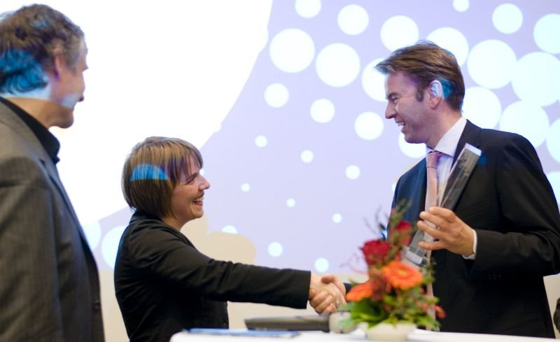
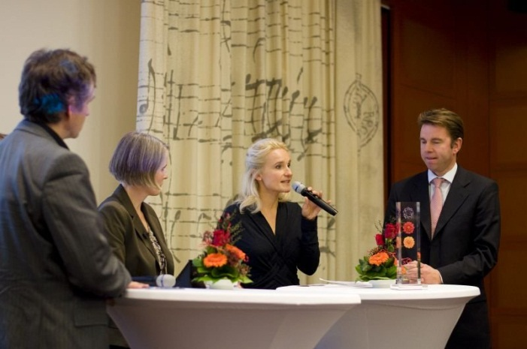

Slide 35
CERNs
Schülerlabor
Ein Labor für die Besucher von CERN,
Lehrkräfte und Schüler

Slide 36
Experimente
Teilchen-Beschleunigung
Elektronenröhre
Supraleitung
Grundlagen
Radioaktivität
Halleffekt
Teilchen-Identifikation
Nebelkammer
Spezifische Elektronenladung
Paulfalle
Spinthariscop
Franck-Hertz Experiment
Planck-Konstante
Rutherford Experiment
Röntgenstrahlung
MediPix
COSmic Muon Observer
« KamioKanne »
γ−γ Koinzidenz

Slide 37

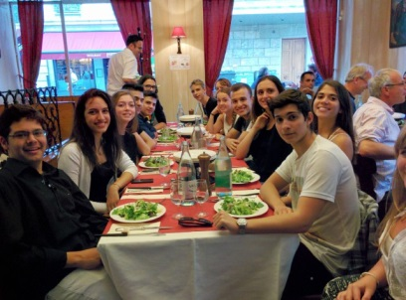
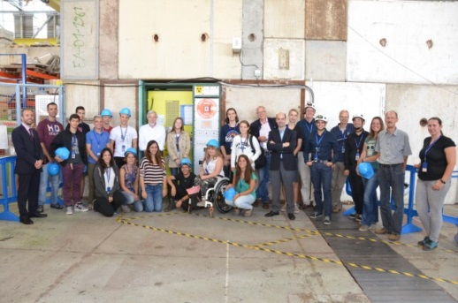
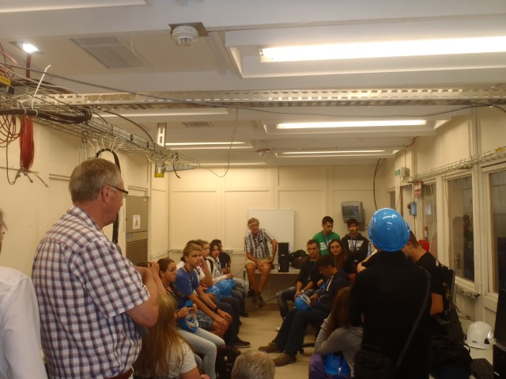

Ein Wettbewerb
… für Gruppen von Schülern
Teams schlagen ein Experiment vor
CERN stellt eine Woche Strahlzeit am PS zur Verfügung
Ein oder zwei Gewinner werden von CERN eingeladen, ihr Experiment zusammen mit Wissenschaftlern durchzuführen
Teilnahmeschluß 31. Januar 2015
Video: http://cds.cern.ch/record/1757251
http://beamline-for-schools.web.cern.ch/

Slide 38

Fragen ?

